Slide 1
第四节 条件分布
一、离散型随机变量的条件分布
二、连续型随机变量的条件分布
三、小结

Slide 2
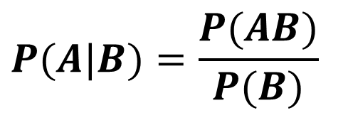


在事件$B$发生的条件下事件$A$发生的条件概率
$$P(A|B)=\frac{P(AB)}{P(B)}$$
推广到随机变量
设有两个$r.v. X,Y$，在给定$Y$取某个或某些值的条件下，求$X$的概率分布.

Slide 3
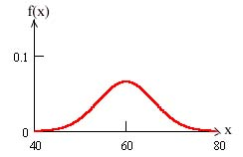
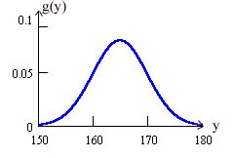

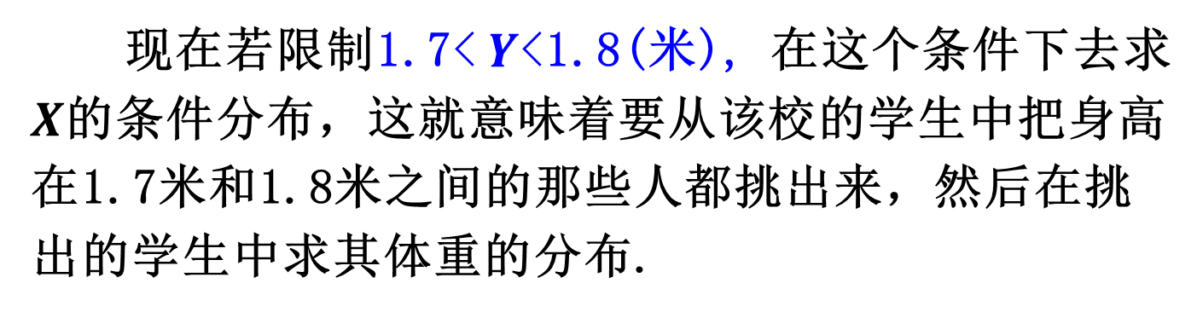
例如，考虑某大学的全体学生，从其中随机抽取一个学生，分别以$X$和$Y$表示其体重和身高。则$X$和$Y$都是随机变量，它们都有一定的概率分布.
体重X
的分布
身高Y
的分布
现在若限制1.7< $Y$<1.8(米), 在这个条件下去求$X$的条件分布，这就意味着要从该校的学生中把身高在1.7米和1.8米之间的那些人都挑出来，然后在挑出的学生中求其体重的分布.

Slide 4

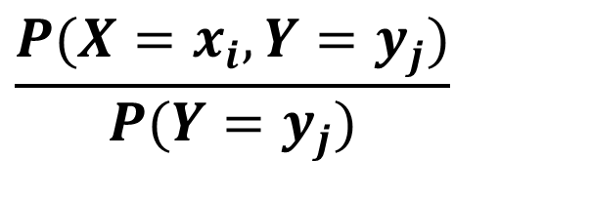
一、离散型随机变量的条件分布
定义 设 (X,Y) 是二维离散型随机变量，对于固定的 j，若P(Y=y_{j})>0，则称
$$\frac{P(X=x_{i},Y=y_{j})}{P(Y=y_{j})}$$
$$=\frac{p_{ij}}{p_{•j}}$$
P(X=x_{i}|Y=y_{j})=
，i=1,2, …
作为条件的那个r.v,认为取值是
给定的，在此条件下求另一r.v的
概率分布.
为在Y=y_{j}条件下随机变量X的条件概率函数.

Slide 5

类似定义在X=x_{i}条件下
随机变量Y 的条件概率函数.
其中$j=1,2,⋯$。

Slide 6
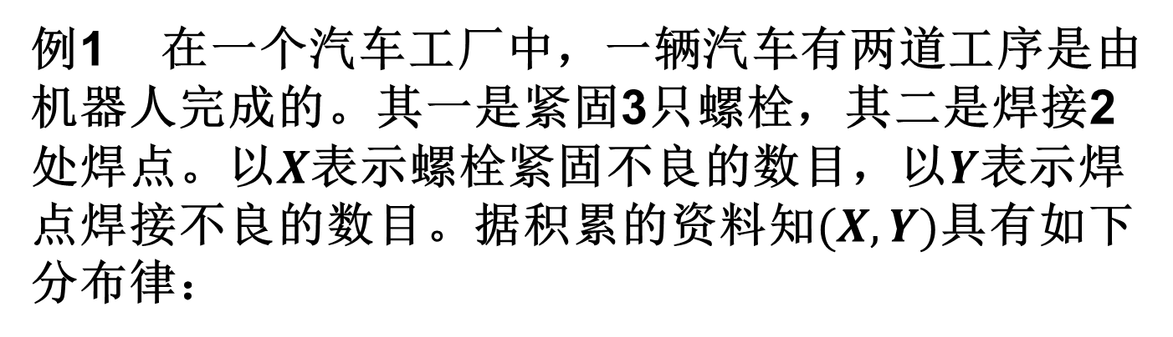
例1 在一个汽车工厂中，一辆汽车有两道工序是由机器人完成的。其一是紧固3只螺栓，其二是焊接2处焊点。以$X$表示螺栓紧固不良的数目，以$Y$表示焊点焊接不良的数目。据积累的资料知$(X,Y)$具有如下分布律：

Slide 7
解
由上述分布律的表格可得

Slide 9
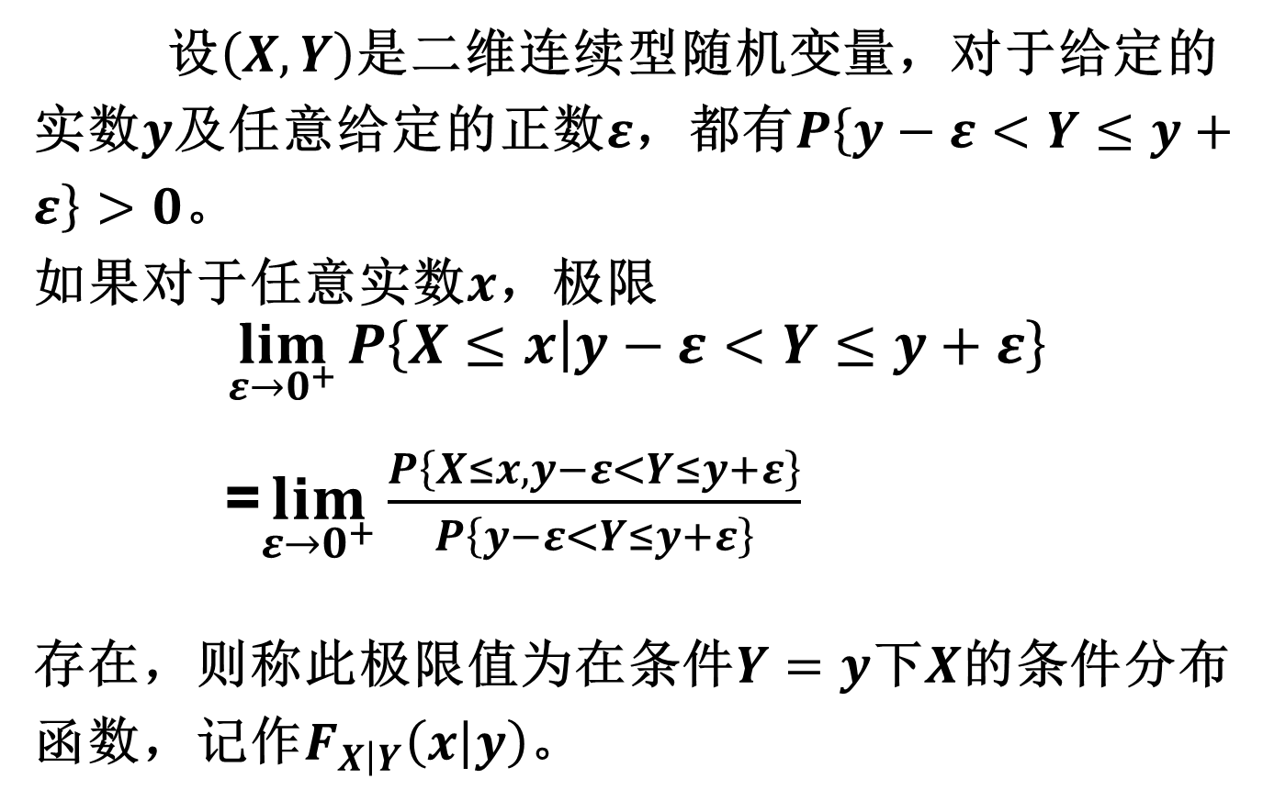
二、连续型随机变量的条件分布
设$\left(X,Y\right)$是二维连续型随机变量，对于给定的实数$y$及任意给定的正数$ε$，都有$P\left\{y−ε<Y≤y+ε\right\}>0$。
如果对于任意实数$x$，极限
$$\lim_{ε→0^{+}}{P\left\{X≤x | y−ε<Y≤y+ε\right\}}$$
=$\lim_{ε→0^{+}}{\frac{P\left\{X≤x,y−ε<Y≤y+ε\right\}}{P\left\{y−ε<Y≤y+ε\right\}}}$
存在，则称此极限值为在条件$Y=y$下$X$的条件分布函数，记作$F_{\left.X\right|Y}\left(\left.x\right|y\right)$。
定义

Slide 10
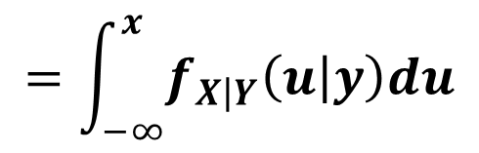
可推得： $F_{\left.X\right|Y}\left(\left.x\right|y\right)=\int_{−∞}^{x}{\frac{f\left(u,y\right)}{f_{Y}\left(y\right)}du}$
$$=\int_{−∞}^{x}{f_{\left.X\right|Y}\left(\left.u\right|y\right)du}$$
定义

Slide 11
条件分布函数与条件密度函数的关系
说明
联合分布、边缘分布、条件分布的关系如下
边缘分布
联合分布
联合分布
条件分布

Slide 12
例2
解

Slide 13
又知边缘概率密度为

Slide 14
三、小结

